Slide 1

Prepared by Alvina Leony
Movie Ticketing Website
Pemrograman Berbasis Web
21 April 2025

Slide 2
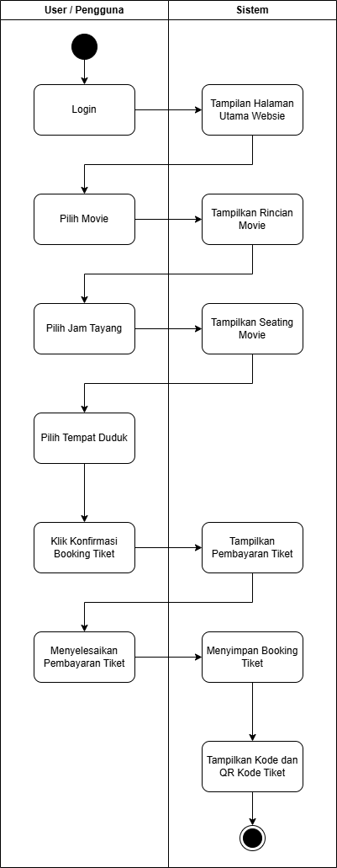
Proses Bisnis
Website
dengan
Activity Diagram

Slide 3




Strengths
Dapat booking tiket dari lokasi manapun
Sign up dan login mudah
Desain user-friendly
Weaknesses
Jumlah booking tiket dibatasi pada movie yang ditayangkan
Kompetisi tinggi
Opportunities
Threats
Pembayaran online / m-banking
Kerja sama dengan perusahaan movie
Meningkatnya preferensi untuk streaming service daripada bioskop
Movie bajakan
Analysis

Slide 4
Thank you

